Slide 1
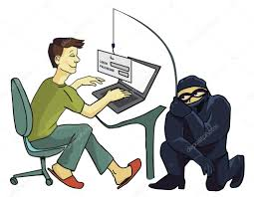
Методи соціальної інженерії
або
“Вітаємо, ви виграли
новий Iphone Х!”

Slide 2
Що ж таке соціальна інженерія?
Соціальна інженерія - метод отримання необхідного доступу до інформації, який використовує особливості психології людей.

Slide 3
Основні методи соціальної інженерії
1.
Фішинг
Створення підробленої сторінки
певного сайту або установи.
privat24.ua чи priwat24.ua ?

Slide 4
2. Листи від банків
Уточнення
інформації
Залякування втратою
грошей
Перемоги в
псевдо-акціях

Slide 5
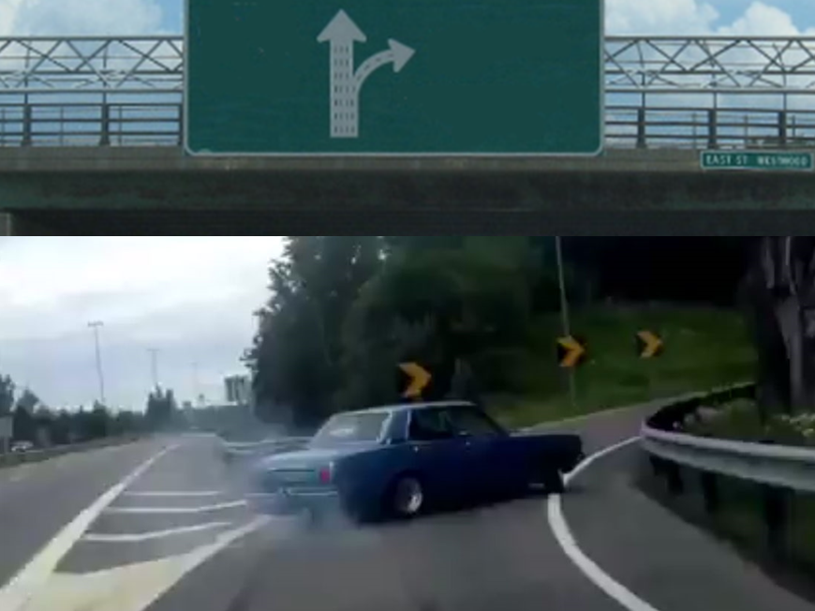
3.
Емоційна буря
НУ ЯК НЕ
ПОДИВИТИСЬ
БРО Ж ПРИСЛАВ
Не
подивитись

Slide 6
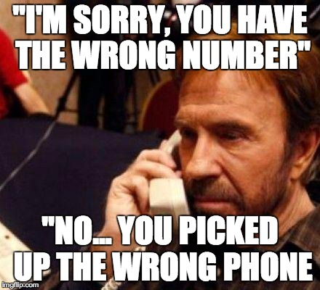
4. Претекстинг
Полягає у застосуванні заздалегідь розробленого сценарію), щоб спонукати вибрану жертву до розголошення інформації чи виконання дій, до яких у звичайних обставинах вона не вдалася б.
Зазвичай цей вид атак виконується
по телефону.

Slide 7
5. Троянська програма
Програма може передавати зловмиснику приватну інформацію на кшталт номерів кредитних карт або можливість дистанційно керувати зараженої машиною.

Slide 8
Уважність та ще раз уважність
1. Якщо Вам пропонують переглянути сайт/фото/відео,
зазиваючи емоційними закликами – не переходьте одразу.
2. Вводячи логін/пароль в акаунтах на сайтах,
звертайте увагу на незвичайні зміни зовнішнього вигляду сторінок.
Критично ставтесь до електронних листів,
а особливо до посилань за якими пропонують перейти
незнайомі відправники повідомлень.
4. Звертайте увагу на написання адрес сайтів.

